Slide 3
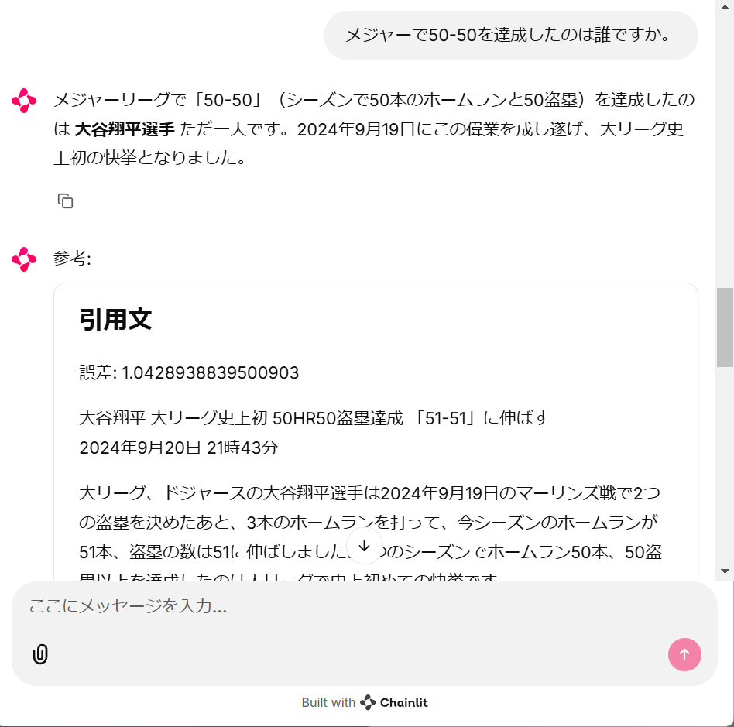



ハンズオンの概要
LLM単体では学習データにない事は回答できないが、RAGを活用することで回答可能。
ライブラリを活用することで割と簡単に作成できることを体験する。
RAGの全体構成
画面ｻﾝﾌﾟﾙ
ﾍﾞｸﾄﾙDB
←①質問
最近のﾆｭｰｽ記事
⑥回答→
②検索
③関連ﾃｷｽﾄ
①質問
RAG
⑥回答
⑤回答
④質問＋関連ﾃｷｽﾄ
GPT-4o
(bc)
差し替え要

Slide 4
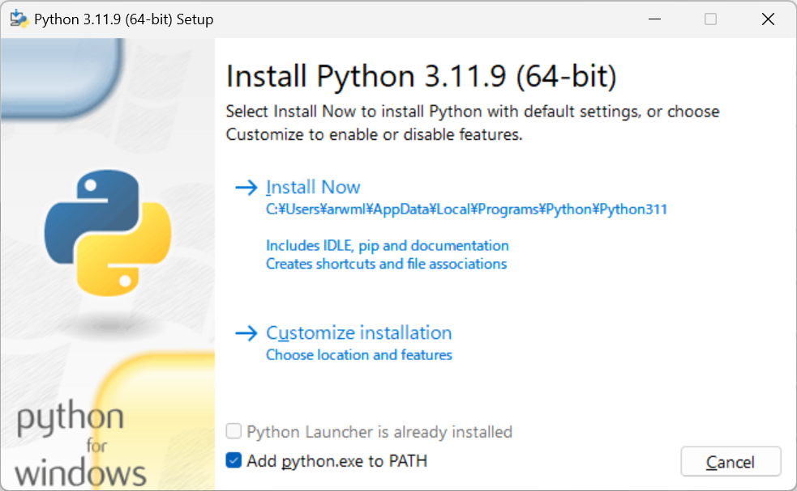

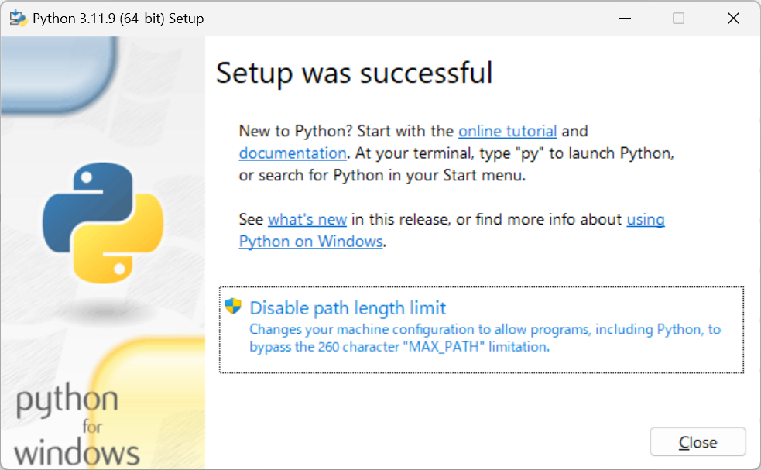
(1) Pythonのインストール
フォルダの中の、
差し替え要
をダブルクリックしてPythonをインストールします。
右図のように、Add python.exe to PATHにチェックを入れて、 Install Now を選択します。
１，２分かかります。
右図のようにSetup was successfulが表示されればOK。
すでにPython3.10 – 3.12がインストールされている方は改めてインストールは不要。

Slide 5

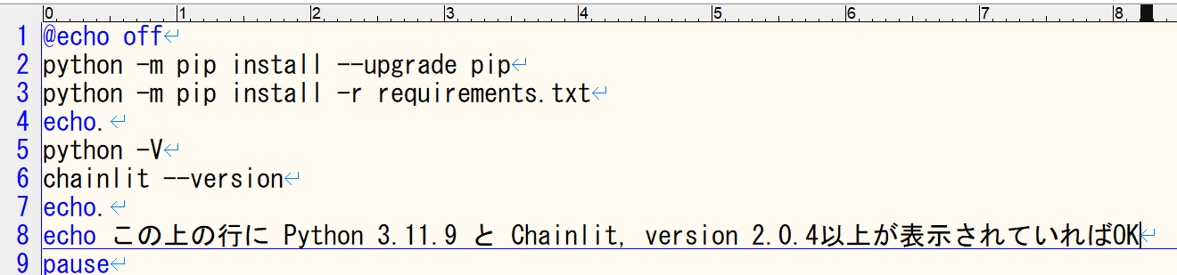
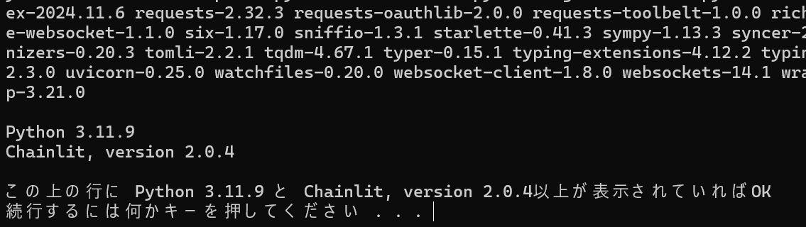
(2) ライブラリのインストール
Pythonインストールの後、フォルダの中の、
をダブルクリックし今回使用する
Pythonライブラリをインストールします。
２，３分かかります。
右のように表示されればOK。
右上の×ボタンを押して画面を閉じます。

Slide 6
使用するライブラリ （全て商用フリー）
ライブラリ | ライセンス
langchain_openai | MIT License
langchain_core | MIT License
langchain_chroma | Apache 2.0 License
langchain_community | MIT License
chainlit | Apache 2.0 License

Slide 7

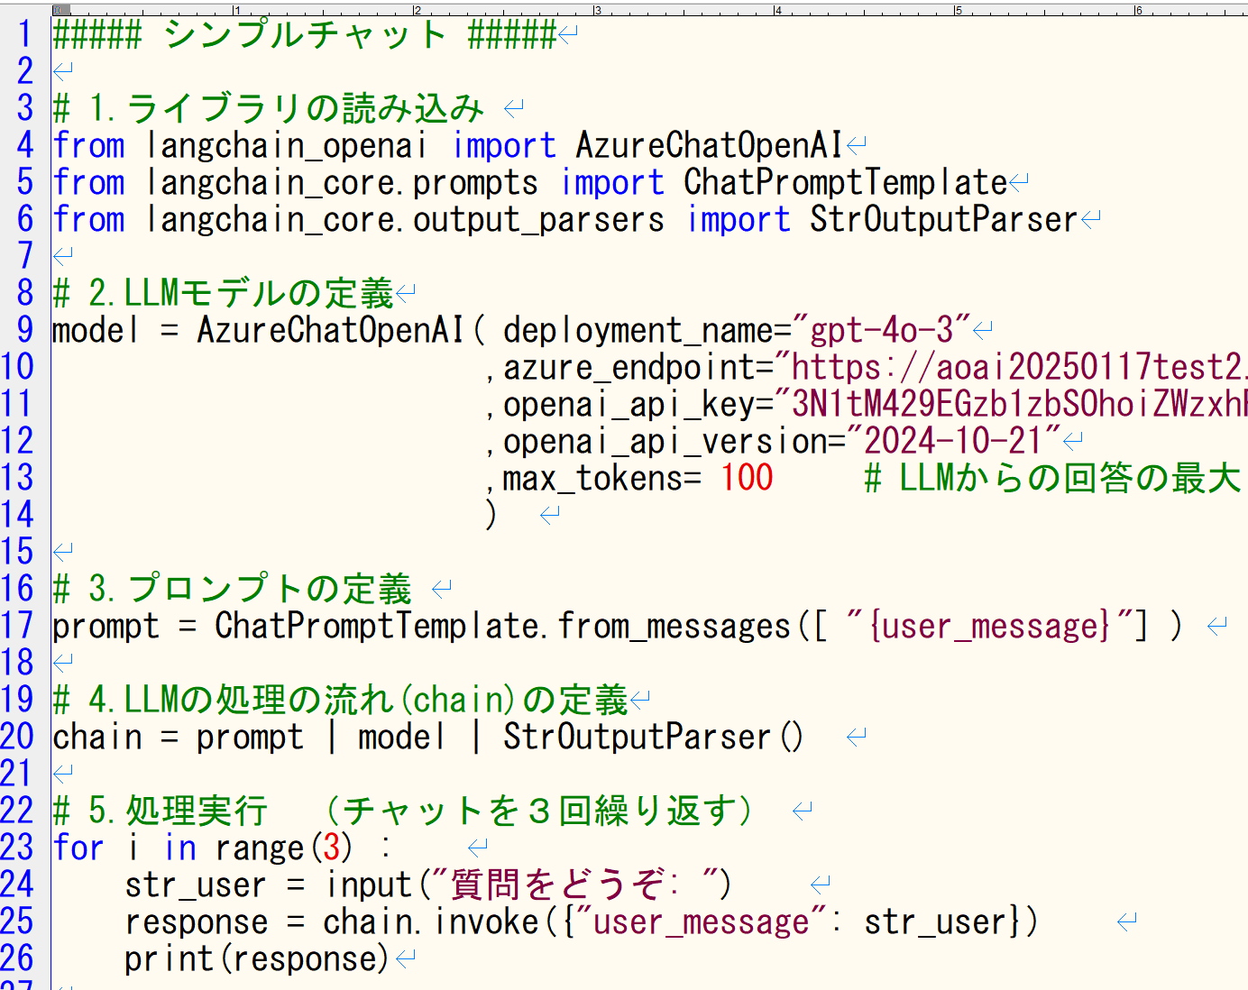
(3)-01 シンプルチャット
まずは、シンプルなチャットを試して
LLMに接続できるかを確認します。
使用コード ： 01chat.py
処理の流れは以下のようになります。
・ライブラリの読み込み
・LLMモデルの定義
・プロンプトの定義
・LLMの処理の流れ(chain)の定義
・処理実行
差し替え要

Slide 8
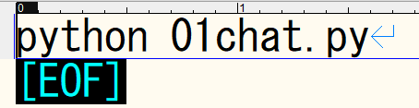

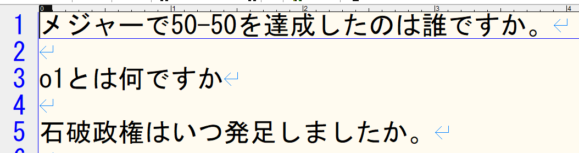
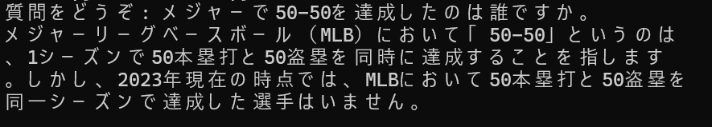
処理実行：
実行_01chat.bat をダブルクリックで
先ほどのコードが実行されます。
LLMへの質問として、
「メジャーで50-50を達成したのは誰ですか。」
を入力した場合、LLMの学習時点では情報は
ないため、正しい回答を得ることができません。

Slide 9

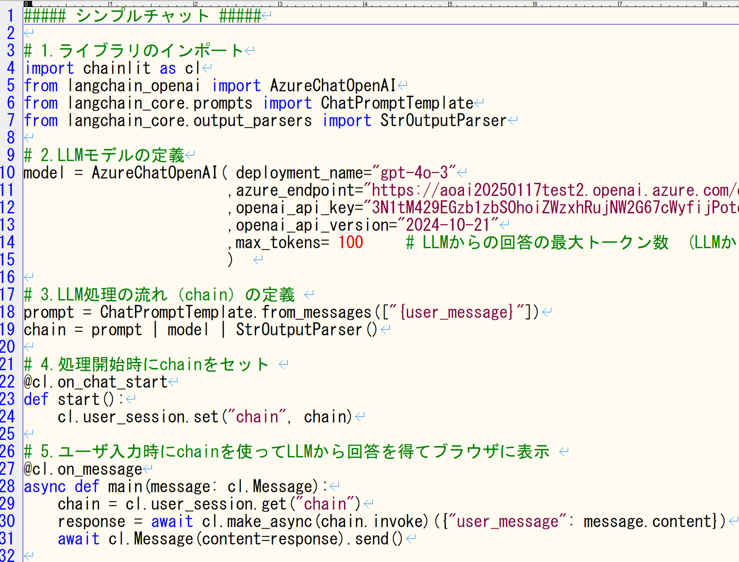
(3)-02 シンプルチャット ブラウザ版
次に、シンプルチャットをブラウザで行います。chainlitというライブラリをインポートして使用します。
使用コード ： 02chat_chainlit.py
処理の変更点：
・chainlitライブラリの読み込み
・処理開始時にセッションにchainをセット
・chainlitを使ってブラウザで入出力
差し替え要

Slide 10

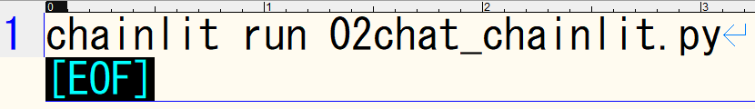
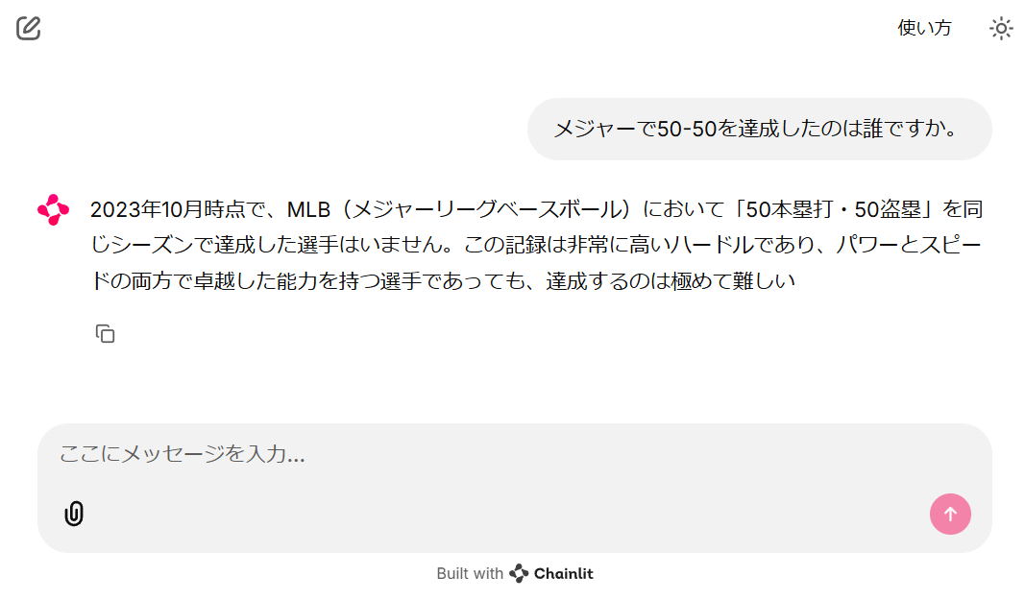
処理実行：
実行_02chat_chainlit.bat をダブルクリックで
先ほどのコードが実行されます。
ブラウザが起動しますので、入出力できることを確認します（右図）。
※chainlitの二重起動はエラーになるので終了時はコマンドプロンプト（黒い画面）も閉じてください。

Slide 11
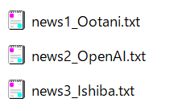
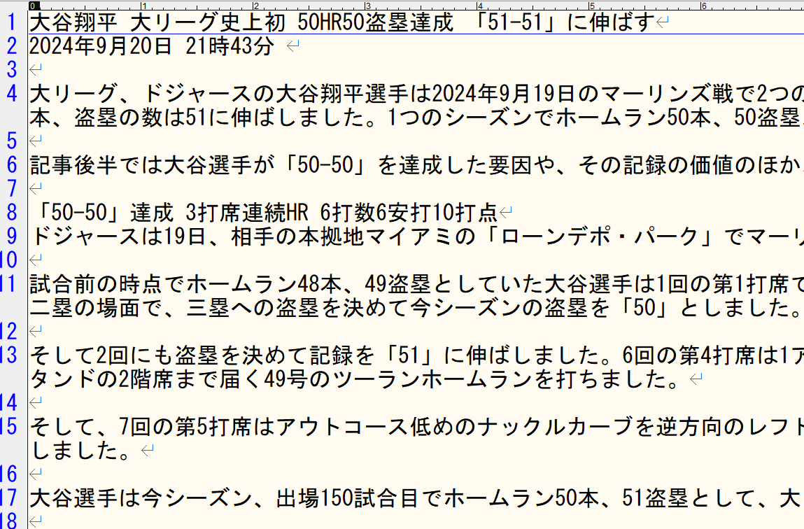
(3)-03 文書の要約
newsフォルダ
RAGとは直接は関係ありませんが、サーバに保管されている文書の要約を試します。
RAGは、原文＋要約文で用います。
※newsフォルダに自由にテキストファイルを
追加いただいてOKです。
原文：

Slide 12

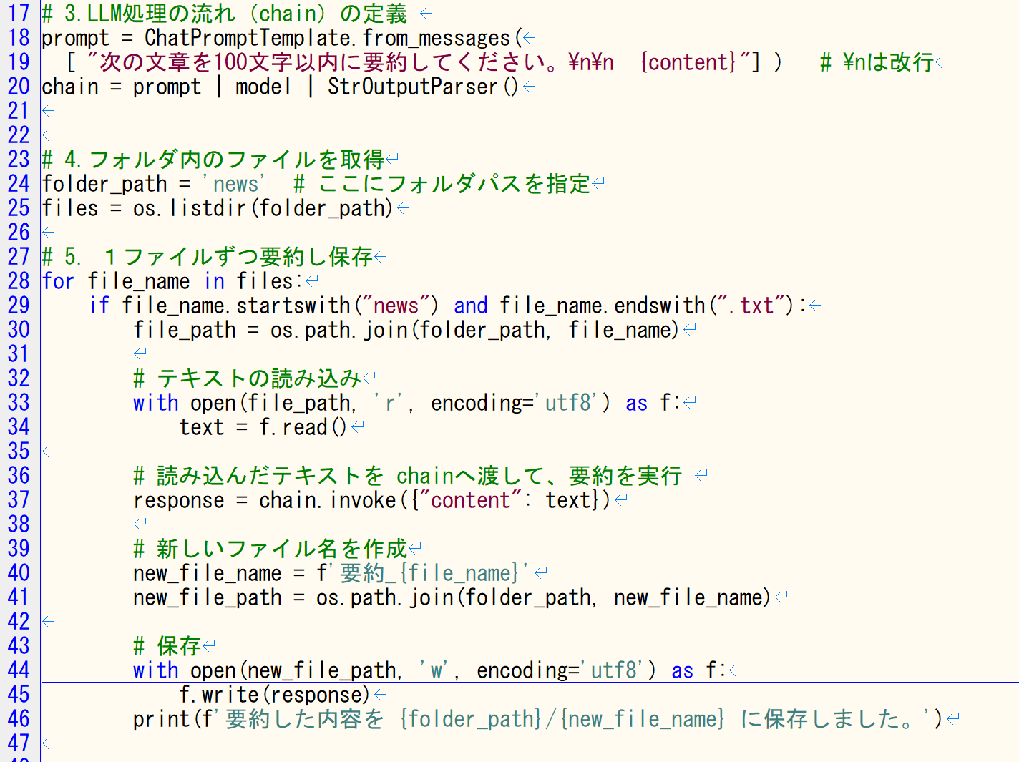
newsフォルダに保管されている全てのnewsファイルを１つずつ読みこみ要約。
別ファイルとして保存していきます。
使用コード ： 03yoyaku.py
処理のポイント：
・プロンプトにて 「次の文章を100文字以内
に要約してください。」という指示を与え
ています（右図 19行目）。

Slide 13

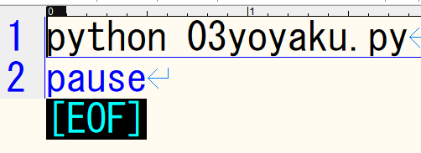
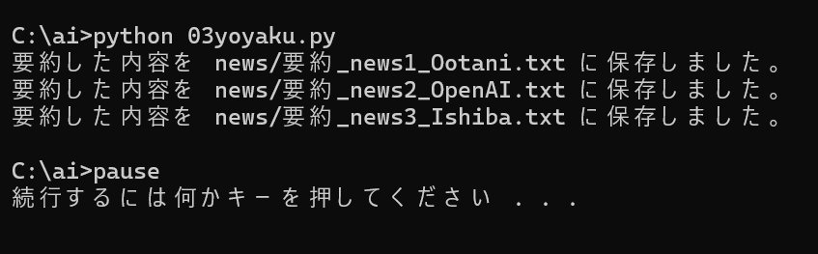
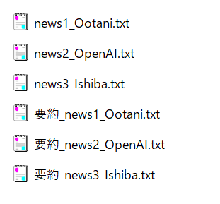
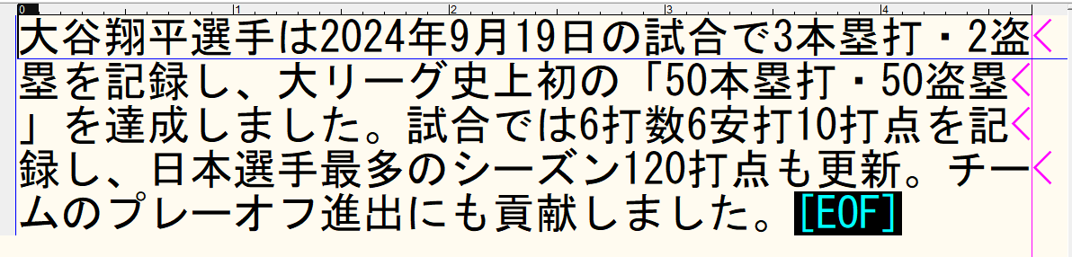
処理実行：
実行_03yoyaku.bat をダブルクリックで
先ほどのコードが実行されます。
コマンドプロンプト画面が起動し要約されていきます（右図）。
処理後、newsフォルダに要約文が別ファイルとして保存されます（右図）。
newsフォルダ
要約文：

Slide 14
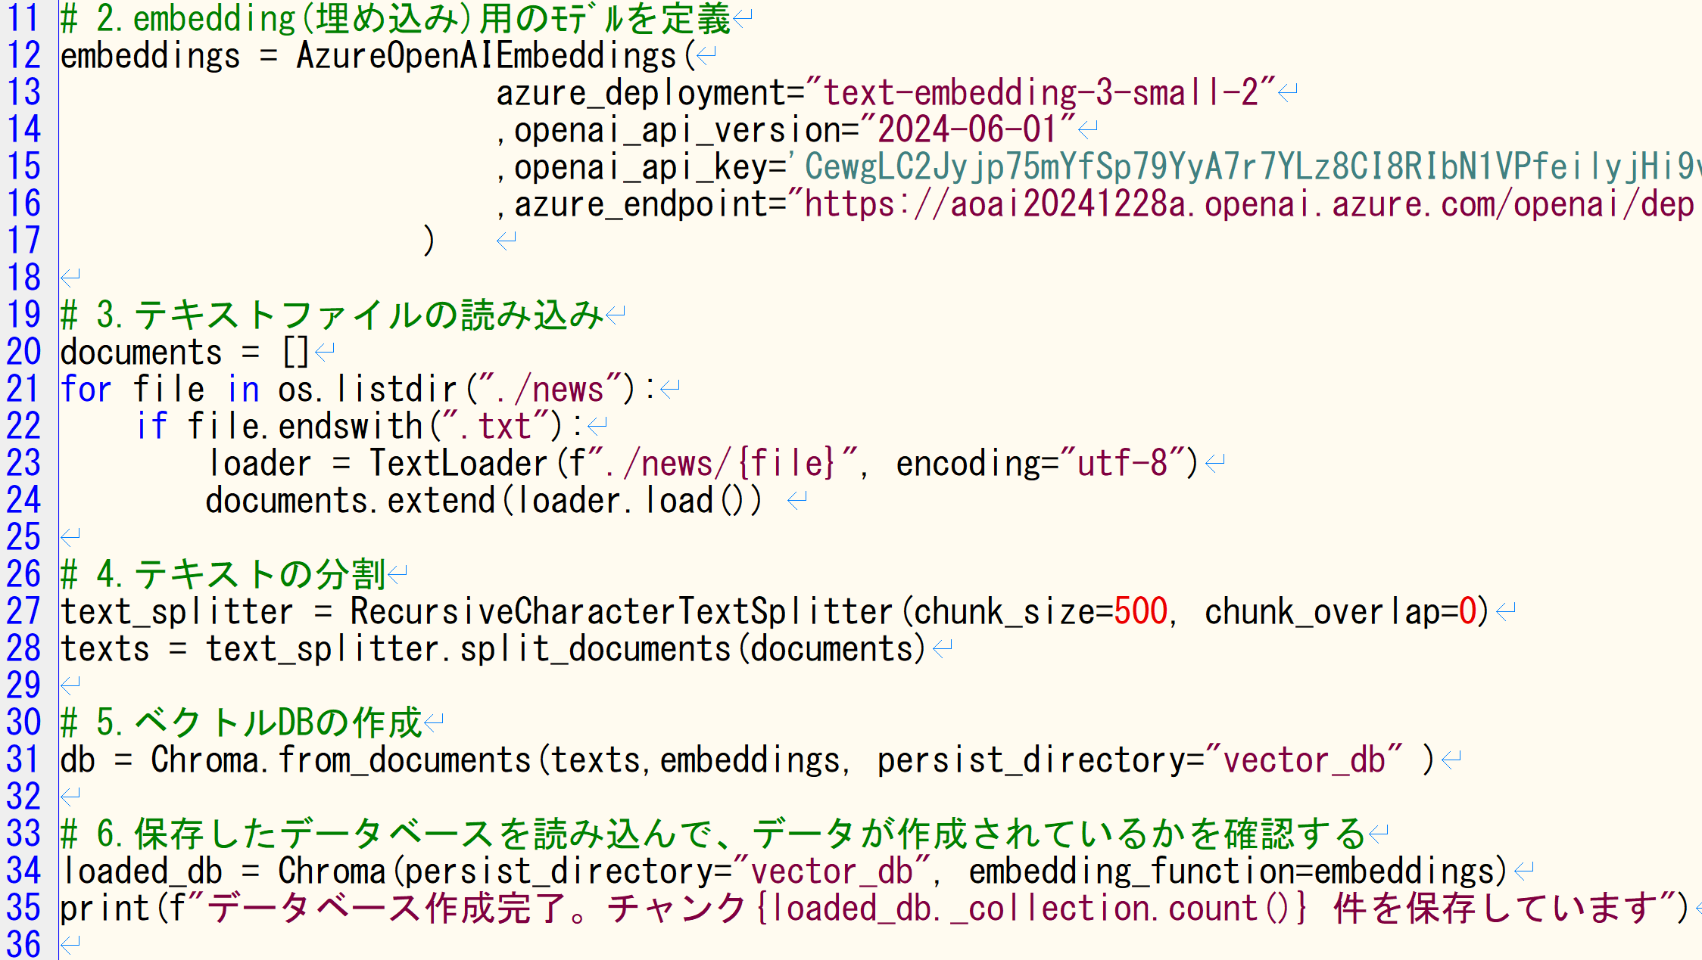
(3)-04 ベクトルDBの作成（エンベディング）
newsフォルダのテキストを意味検索できるように1536次元のベクトルに変換します（エンベディング）。
意味検索用のベクトルとテキストをセットでDBに保存します。
使用コード ： 04emb.py
処理のポイント：
・元のテキストはそのままでは大きいので、今回は500トークンごとのチャンクに分割します（右図）
※日本語１文字あたり１～３トークン程度。
差し替え要

Slide 15

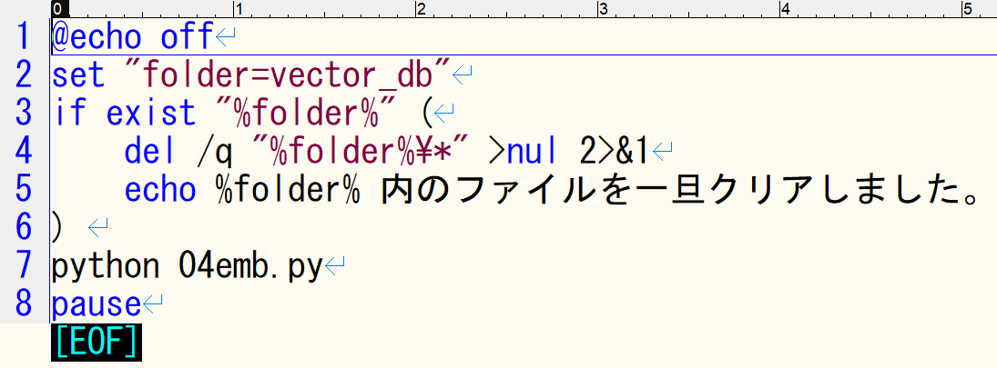


処理実行：
実行_04emb.bat をダブルクリックで
先ほどのコードが実行されます。
コマンドプロンプト画面が起動し、newsフォルダのテキストを元にベクトルDBが作成されます（右図）。
処理後、vector_dbフォルダが作成されます（右図）。

Slide 16

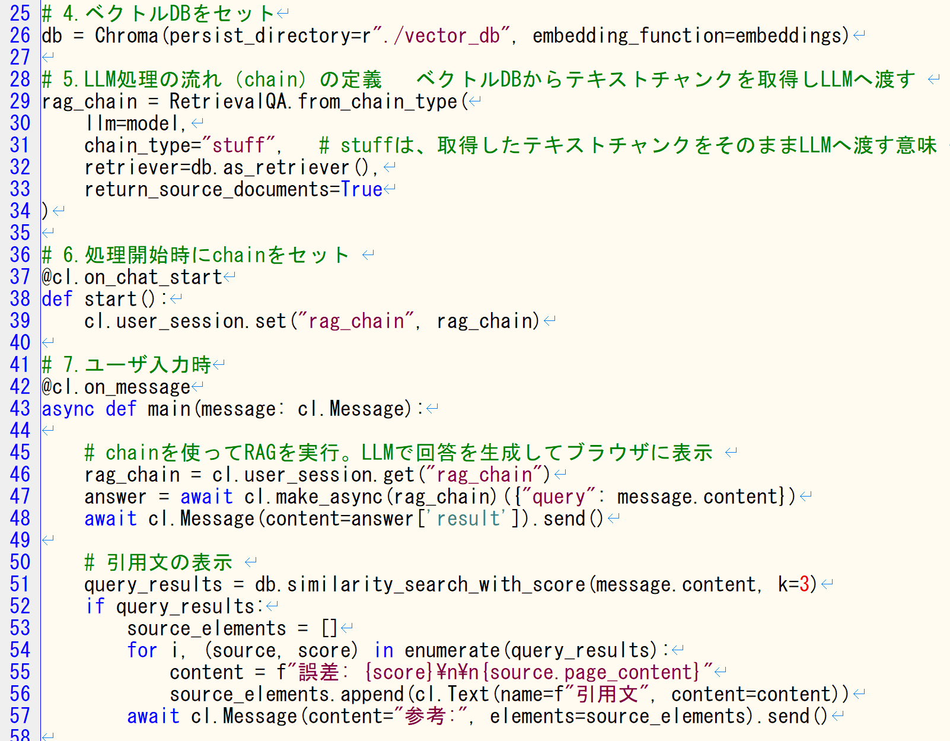
(3)-05 RAG検索
先ほど作成したベクトルDBを活用したRAG検索を行います。
使用コード ： 05rag_chainlit.py
処理のポイント：
・右図26行目でベクトルDBを指定。
・右図29行目でRetrievalQAを使うことで
RAGを実行
・右図50-57行目で参考までにベクトルDB
から抽出したテキストも表示。

Slide 17

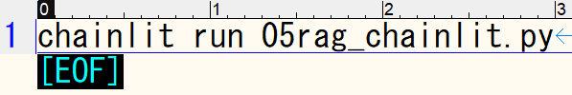
処理実行：
実行_05rag_chainlit.bat をダブルクリックで
先ほどのコードが実行されます。
ブラウザが起動しますので、
「メジャーで50-50を達成したのは誰ですか。」
を質問してください。
シンプルチャットではLLMは回答できませんでしたが、RAGチャットでは回答できることを確認（右図）。

Slide 18
RAGにより、LLM学習後のニュースについて回答できました。
二重起動はエラーになるので終了時はコマンドプロンプトも閉じておくこと。
客先ごとに細かくDBを分けるようにすれば検索精度が向上する？
RAGした後にメタデータで区別するのではなく、最初からDBが分かれている状態。
LLM活用することで、サーバ保管ファイルの要約ができました。
他にも、ソースコードの簡易チェックし修正検討要リストの作成や、
メールを分類して問い合わせ対応を抽出しQ&Aの形式に変換など
試してみても面白いかもしれない。

